Slide 1
Base de Données de Séquences Nucléotidiques
Par Joel sandé

Slide 2
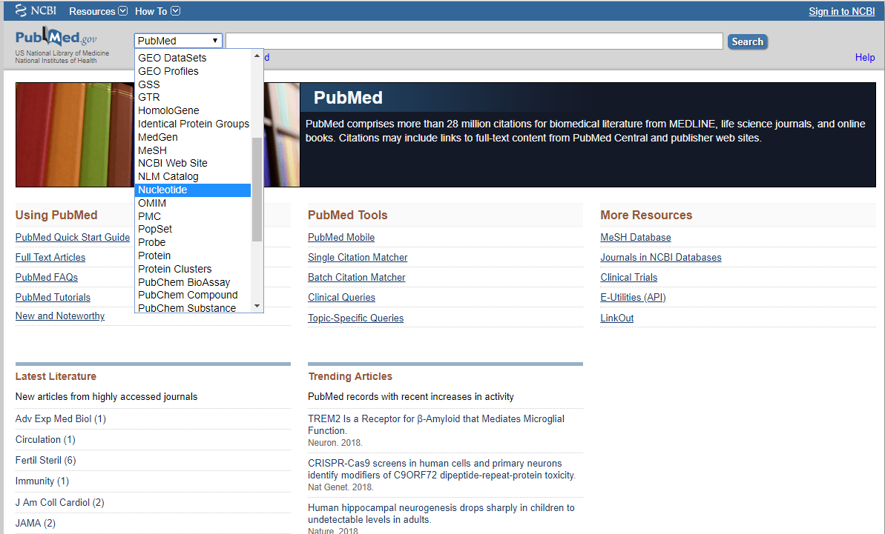
https://www.ncbi.nlm.nih.gov/pubmed

Slide 3
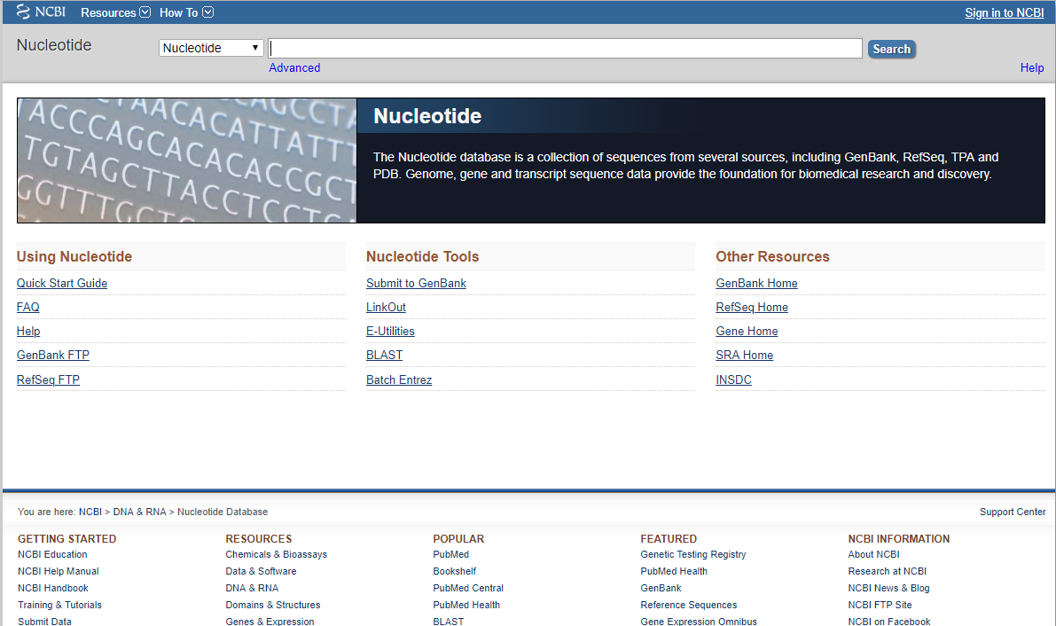
Entrez le nom du gène X01714

Slide 4
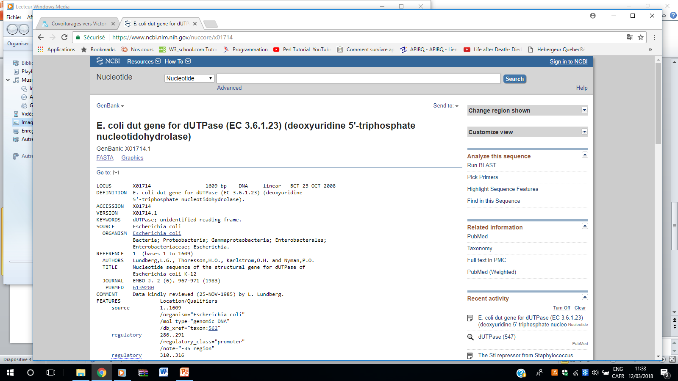
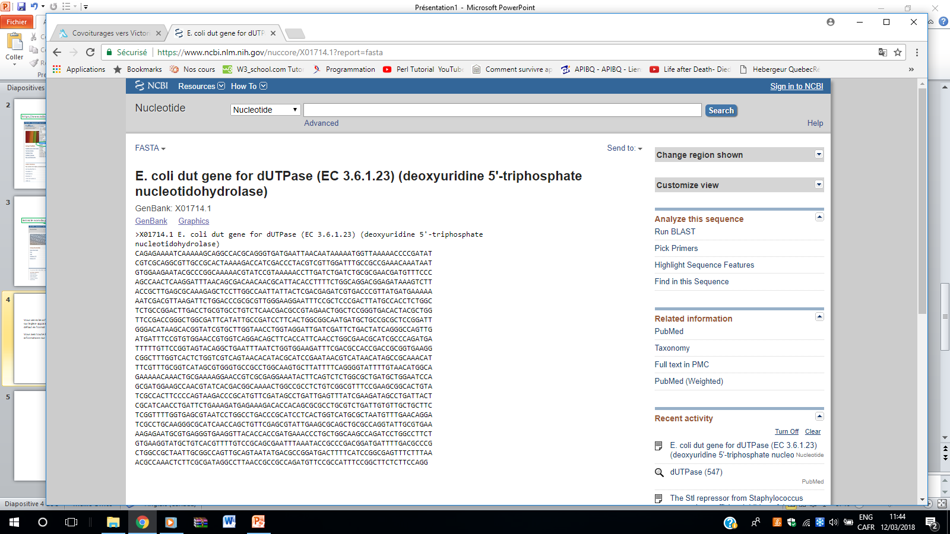
Vous verrez les informations sur le gène apparaisant par défaut en format Genbank.
Vous avez toutes les informations sur le gène.
Vous avez accès à sa séquence complete en clikant sur FASTA.
Ou carrément sauver le document en format FASTA en clickant en haut à droite sur Send to FASTA.

Slide 5
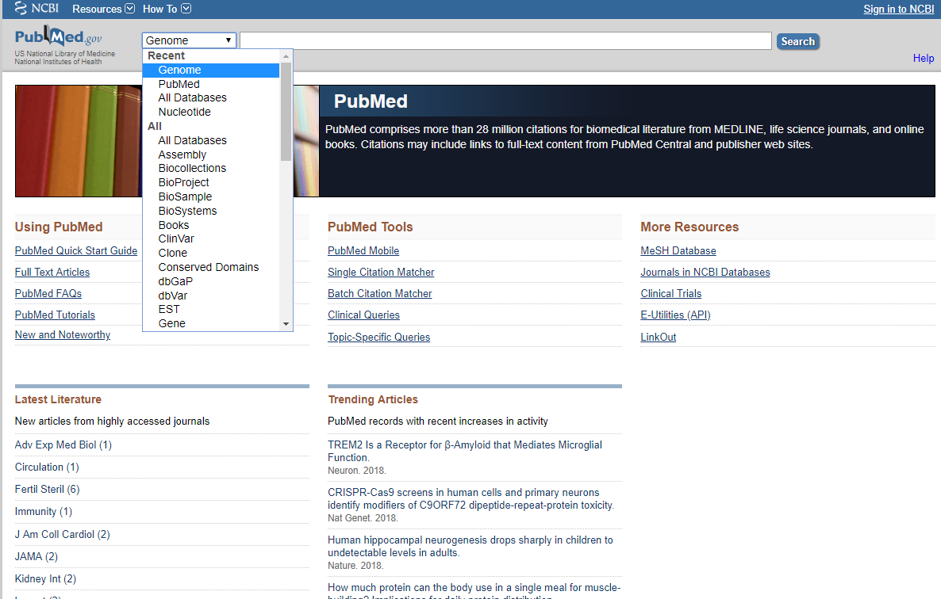
Genome complet d’un organisme
https://www.ncbi.nlm.nih.gov/
On va sur genome : Il y a plusieurs façons de faire celà. Vous pouvez le faire Via ressources
Et ensuite, clikez sur Search en haut à droite

Slide 6
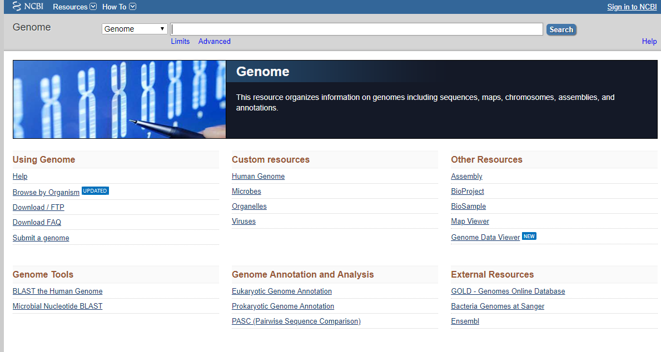
Vous pouvez faire la recherche par organisme
Ou aller directement sur un organisme désiré selon l’espèce désirée

Slide 7
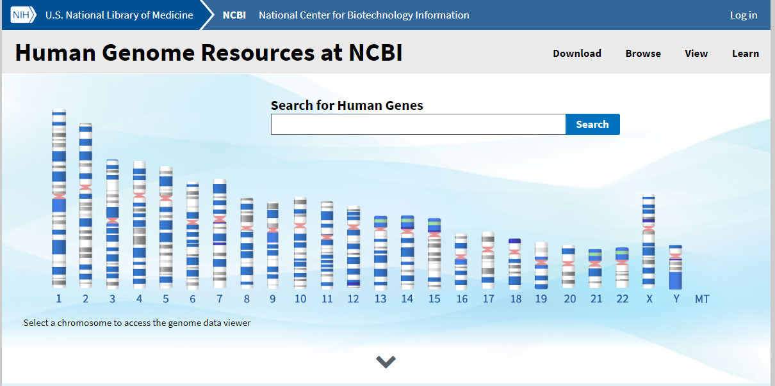
Genome Complet de l’humain
Clickez sur human genome et clikez sur l’un des chromosomes.
En passant, voyez la différence de taille entre le chromosome X de la femme et le chromosome Y de l’homme.
Distes-donc au hommes de respecter la femmes.

Slide 8
Allons chercher le genome d’un Oiseau
Browse by organism : Voyez-vous ? Il y a plein de bactéries et virus répertoriés dans cette base de données.
Il est plus facile de trouver le génome d’un micro-organisme que de trouver le genome d’un mammifère.
On peut pour chaque organisme, la taille du génome, le nombre de chromosomes, le nombre d’organels, de plasmides, …
Pour trouver le génome d’un Oiseau:
Sélectionnez Eucaryote
Utilisez l’option Filter
Cochez et décochez les options qui vous conviennent. : la page se mettra automatiquement à jours de vos sélections.

Slide 9
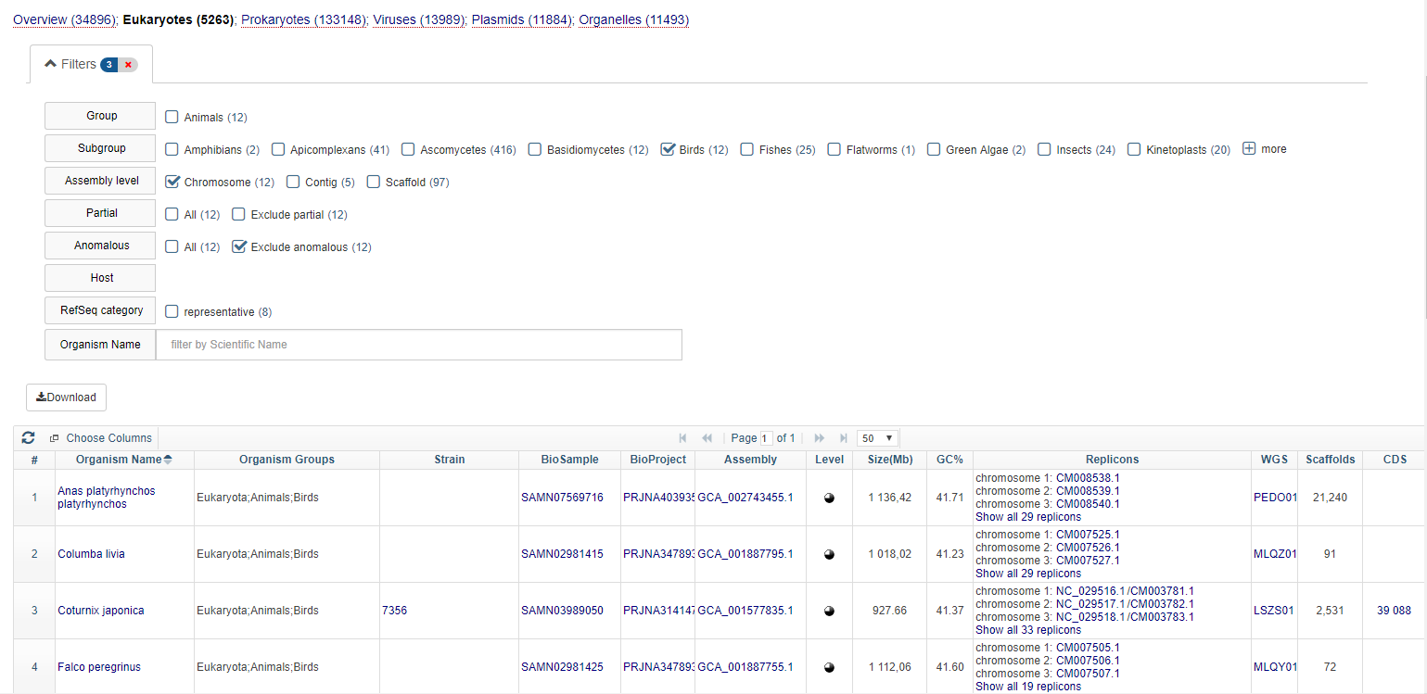
Allons chercher le genome d’un Oiseau

Slide 10
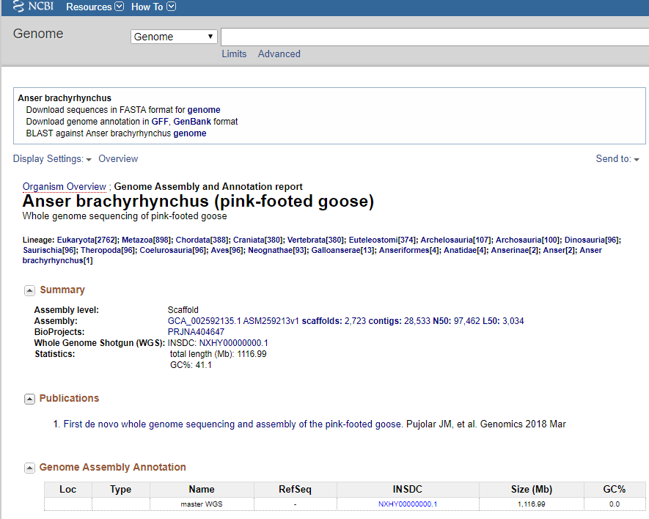
Vous pouvez googler son nom pour voir à quoi il ressemble.

Slide 11
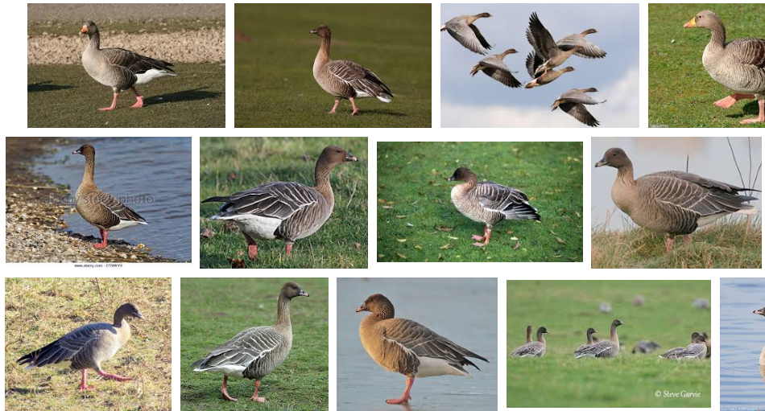
Anser brachyrhynchus ou pink-footed goose

Slide 12
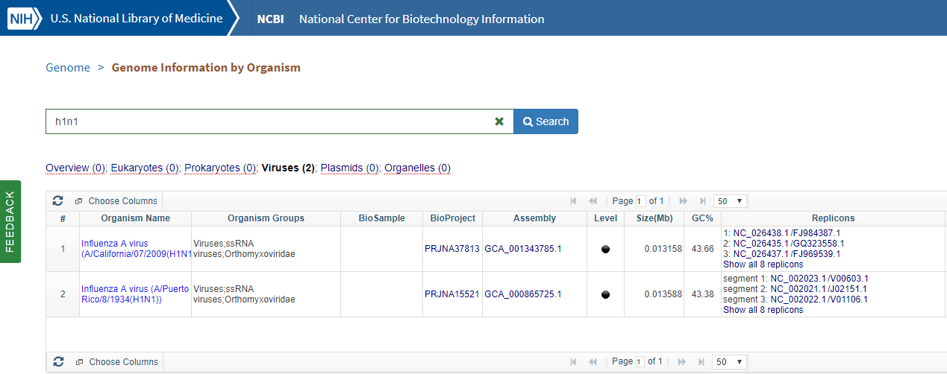
Faisons la même expérience pour le Virus de la grippe H1N1
Il y en a 2 répertoriés dans la base de donnée NCBI

Slide 13
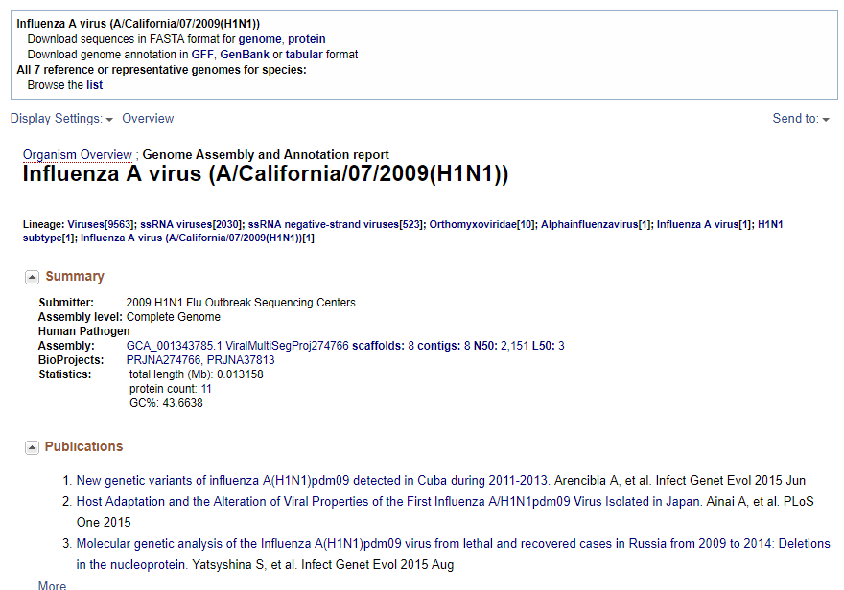
https://www.ncbi.nlm.nih.gov/genome/10290?genome_assembly_id=306186

Slide 14
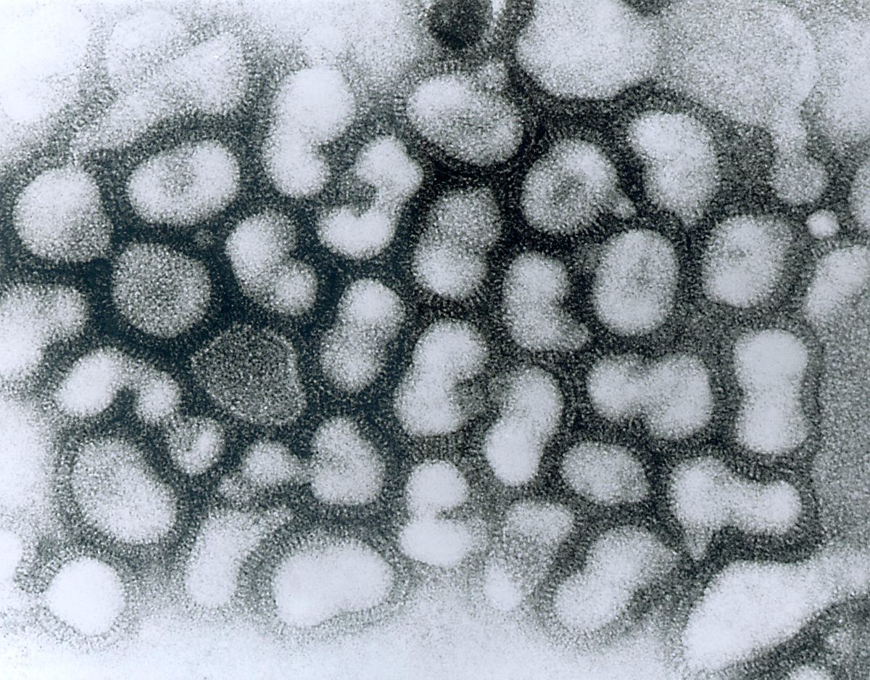
Influenza A virus A/California/07/2009 (H1N1)

Slide 15
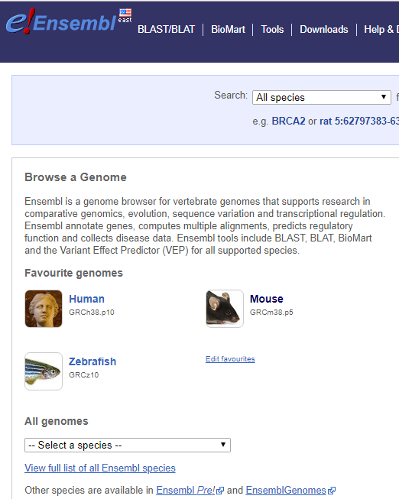
Enseml Genome browser
Bien qu’il y a une panoplie de genomes, nous allons nous interesser au genome Humain.

Slide 16
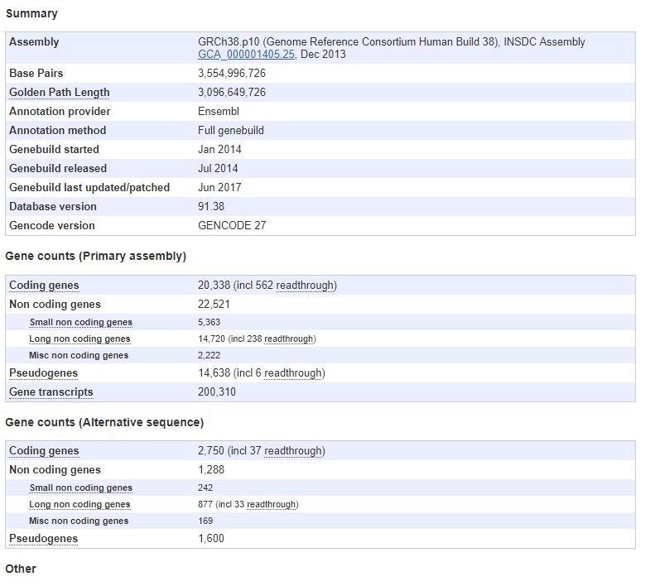
Genome Humain
http://useast.ensembl.org/Homo_sapiens/Info/Annotation
On peut voir que le génome humain est doté de plus de 3 000 000 000 de pairs de bases, avec 20 000 gènes codant et 22 000 gènes non codant

Slide 17
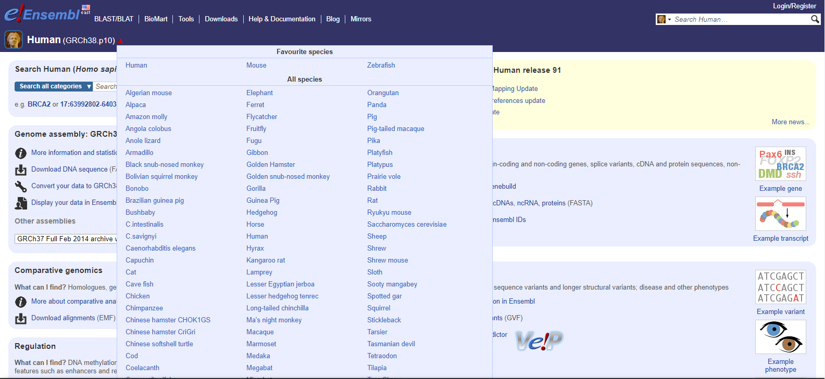
Genome Humain
Les autres génomes sont accéssibles en tout temps.

Slide 18
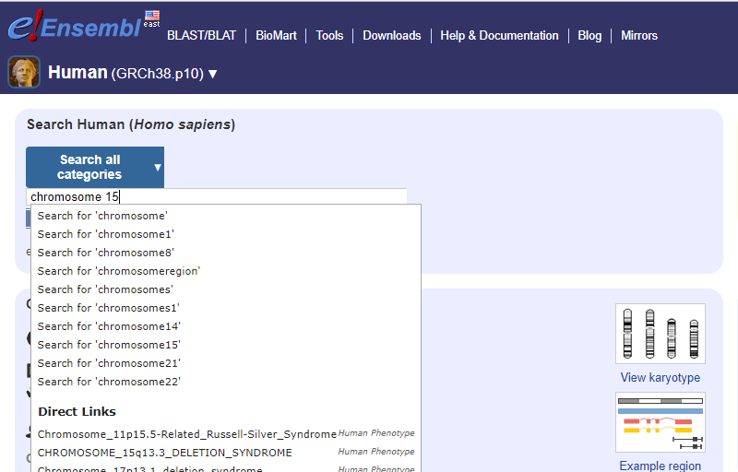
Genome Humain chromosome 15
Chercher les informations sur un chromosome

Slide 19
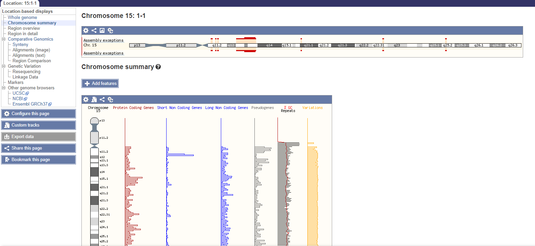
Human genome : Chromosome 15
Plus bas, vous verrez que le chromosome est doté de 100 000 000 de paires de bases.
Genome Humain : chromosome 15

Slide 20
BioMart
L’outil Biomart a été mis au point pour repondre à des questions : Data mining.
Data set : Human gene.
Filters : pas mal de choses à filtrer
…
…
Voici de très bons tutoriels sur BioMart
https://www.youtube.com/watch?v=QvGT2G0-hYA

Slide 21
Usage de Perl
Pour ceux qui veulent rouler du code Perl, voici un lien qui vous sera super interessant.
http://useast.ensembl.org/info/docs/api/variation/variation_tutorial.html#structural

